Slide 1

Resta de Polinomios
Contáctenos:
→ a.m.e.asesoriasmatematicas@gmail.com
→ asesoriasmatematicas0.webnode.com.co
→ @asesoriasmatematicas0
→ @a.m.e._asesorias_matematicas

Slide 2
Algunas cosas para considerar…

Slide 3
Definiciones básicas
En álgebra, la resta significa cambio de signos.
La resta se presenta de tres diferentes formas:
1°) De … restar …
2°) Restar … de …
3°) (…) – (…)

Slide 4
Veamos el proceso ahora, usando monomios…

Slide 5
Resta de monomios
Al polinomio que va después de la palabra restar se le deben cambiar todos los signos

Slide 6

Resta de monomios
De – 4
restar 7
– 4 – 7
= -11
Restar 4b
De 2a
–4b + 2 a
← Se deja igual porque no son términos semejantes
(- 5a²b)
-
(4a²b)
← A la expresión del 2º paréntesis se le cambia el signo
4a²b
=
- 9a²b
Al polinomio que va después de la palabra restar se le deben cambiar todos los signos

Slide 7
Con esto en claro, ahora con los polinomios…

Slide 8
Resta de polinomios
Recordemos que al polinomio que va después de la palabra “restar” o del signo de menos, se le deben cambiar sus signos.
Esto significa que al polinomio “substraendo” se le debe cambiar los signos.

Slide 9
Resta de polinomios
De 4x - 3y + z restar 2x + 5z - 6.
4x - 3y + z
El 2º polinomio se le debe cambiar los signos
El primer polinomio se debe dejar igual
- 2x - 5z + 6
=
2x – 3y – 4z + 6
Veamos otro ejemplo…
Restar -4a⁵b - ab⁵ + 6a³b³ – a²b⁴ - 3b⁶ de 8a⁴b² + a⁶ - 4a²b⁴ + 6ab⁵
8a⁴b² + a⁶ - 4a²b⁴ + 6ab⁵
+ 4a⁵b + ab⁵ - 6a³b³ + a²b⁴ + 3b⁶
El polinomio después de la palabra “restar” debe cambiar los signos
a⁶
+ 4a⁵b
+ 8a⁴b²
- 6a³b³
El polinomio después de la palabra “de” se debe dejar igual
- 3a²b⁴
+ 7ab⁵
Buscamos los términos semejantes
+ 3b⁶

Slide 10
Practiquemos juntos primero…

Slide 11
Resta de polinomios
Realiza la siguiente resta de polinomios:
Restar –8a²x + 6 – 5ax² – x³ de 7a³ + 8a²x + 7ax² – 4
Veamos la solución:
7a³ + 8a²x + 7ax²
– 4
+ 8a²x
+ 5ax²
+ x³
- 6
7a³
+ 16a²x
+ 12ax²
+ x³
- 10

Slide 12
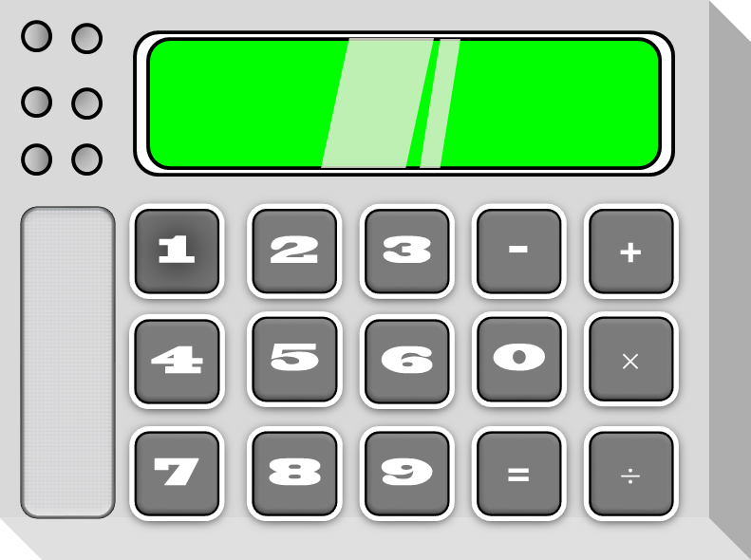
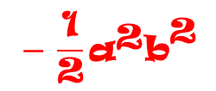

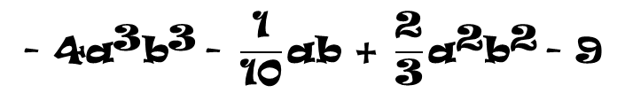
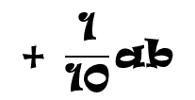


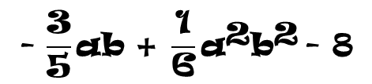

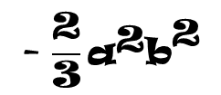

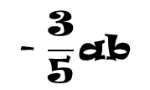

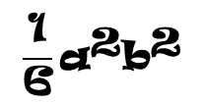
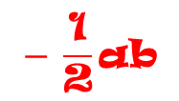

Resta de polinomios
Ahora intenta este ejercicio:
$$\text{−} \frac{\text{3}}{\text{5}}\text{ab}\text{ + }\frac{\text{1}}{\text{6}}{\text{a}}^{\text{2}}{\text{b}}^{\text{2}} \text{− 8}$$
$$\text{− 4}{\text{a}}^{\text{3}}{\text{b}}^{\text{3}} \text{− }\frac{\text{1}}{\text{10}}\text{ab}\text{ + }\frac{\text{2}}{\text{3}}{\text{a}}^{\text{2}}{\text{b}}^{\text{2}} \text{− 9}$$
De
restar
$$\frac{\text{1}}{\text{6}}{\text{a}}^{\text{2}}{\text{b}}^{\text{2}}$$
$$\text{−} \frac{\text{3}}{\text{5}}\text{ab}$$
– 8
4a³b³
$$\text{−} \frac{\text{2}}{\text{3}}{\text{a}}^{\text{2}}{\text{b}}^{\text{2}}$$
$$\text{+ }\frac{\text{1}}{\text{10}}\text{ab}$$
+ 9
$$− \frac{\text{1}}{\text{2}}{\text{a}}^{\text{2}}{\text{b}}^{\text{2}}$$
$$− \frac{\text{1}}{\text{2}}\text{ab}$$
4a³b³
+ 1
$$\frac{\text{1}}{\text{6}} \text{− }\frac{\text{2}}{\text{3}}$$
$$\frac{\text{3−12}}{\text{18}}$$
$$\frac{− \text{9}}{\text{18}}$$
$$−\frac{\text{1}}{\text{2}}$$
$$=$$
$$=$$
$$=$$

Slide 13
Ahora practica en casa…

Slide 14
Resta de polinomios
Resuelve las siguientes restas:
De 5m³ – 9n³ + 6m²n – 8mn² restar 14mn² – 21m²n + 5m³ – 18.
De 4x³y – 19xy³ + y⁴ – 6x²y² restar -x⁴ – 51xy³ + 32x²y² – 25x³y .
Restar 25h + 25h3 – 18h2 – 11h5 – 46 de h 3 – 6h4 + 8h2 – 9 + 15h
Restar g⁷ – 60f⁴g³ + 90f³g⁴ – 50fg⁶ – f²g⁵ de f⁷ – 3f⁵g² + 35f⁴g³ – 8f²g + 60
$\text{Restar}\text{ -}\frac{\text{5}}{\text{11}}{\text{c}}^{\text{4}}\text{d}\text{ - }\frac{\text{3}}{\text{13}}{\text{d}}^{\text{5}} \text{- }\frac{\text{5}}{\text{6}}{\text{c}}^{\text{3}}{\text{d}}^{\text{2}} \text{+ }\frac{\text{3}}{\text{4}}\text{c}{\text{d}}^{\text{4}}$
$$\text{de} \frac{\text{3}}{\text{8}}{\text{c}}^{\text{5}} \text{+ }\frac{\text{1}}{\text{2}}{\text{c}}^{\text{2}}{\text{d}}^{\text{3}} \text{− }\frac{\text{1}}{\text{3}}{\text{d}}^{\text{5}} \text{+ }\frac{\text{7}}{\text{12}}{\text{c}}^{\text{3}}{\text{d}}^{\text{2}} \text{+ }\frac{\text{7}}{\text{22}}{\text{c}}^{\text{4}}\text{d}\text{ − 35}$$
Envíenos sus respuestas a nuestro correo y obtenga sus resultados.

Slide 15
FIN
Mr. Erick Duque Barragán
a.m.e.asesoriasmatematicas@gmail.com
Ejercicios tomados del Álgebra de Baldor

